Slide 1
স্বাগতম

Slide 2
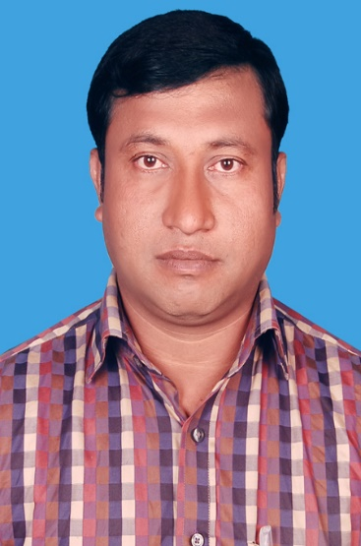
Aveyj Kvjvg AvRv` iæ‡ej,
সহকারী শিক্ষক
knx` AvjvDwÏb D”P we`¨vjq, wgR©vcyi, cvKzw›`qv, wK‡kviMÄ|

Slide 3
নবম শ্রেণি
হিসাব বিজ্ঞান

Slide 4
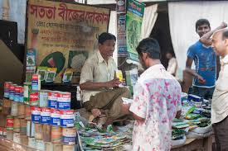
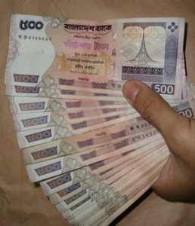
নিচের ছবিতে কী দেখতে পাও?
দোকানে ক্রয় বিক্রয় চলছে
নগদ টাকা

Slide 5
আজকের পাঠ
নগদান বই
অষ্টম অধ্যায়

Slide 6
এই পাঠ শেষে শিক্ষার্থীরা----------
১। নগদান বই কাকে বলে বলতে পারবে।
২। নগদান বইয়ের প্রকারভেদ বলতে পারবে।
৩। একঘরা নগদান বইয়ের ছক অঙ্কন করতে পারবে।
৪। একঘরা নগদান বই তৈরি করতে পারবে।

Slide 7
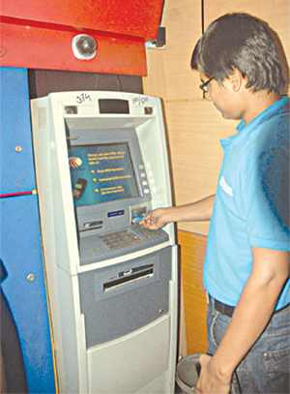
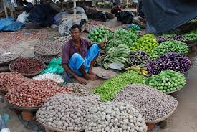
লোকটি কি করছে ও পাশের ছবিটি কিসের?
সব্জি বিক্রয় করছে
বুথ থেকে নগদ টাকা উত্তোলন করছে

Slide 8
ব্যবসায়ের অধিকাংশ লেনদেন নগদে না বাকিতে সংঘটিত হয় বলতে পার ?
উঃ- নগদে
যে বহিতে সকল প্রকার নগদ লেনদেন লিপিবদ্ধ করা হয় তাকে কি বহি বলতে পারি ?
উঃ- নগদান বহি
নিচের প্রশ্নগুলোর উত্তর দেওয়ার চেষ্টা করঃ-

Slide 9
নগদান বহির প্রকারভেদ
নগদান বহি
একঘরা নগদান বহি
দুঘরা নগদান বহি
তিনঘরা নগদান বহি
খুচরা নগদান বহি

Slide 10
বর্তমানে সর্বাধিক প্রচলিত নগদান বই
নগদান বই
নগদ
প্রাপ্তি
জাবেদা
নগদ
প্রদান
জাবেদা

Slide 11
নগদান বহি
ডেবিট
ক্রেডিট
তাং | প্রাপ্তি | র নং | খঃ পৃ | টাকা
তাং | প্রদান | ভাউ নং | খঃ পৃ | টাকা

Slide 12
একক কাজ
১। একঘরা নগদান বহির কয়টি কলাম আছে ?
২। ব্যবসায়ের নগদ টাকা প্রাপ্তি নগদান বহির কোন দিকে লিপিবদ্ধ হবে ?
৩। নগদে পণ্য ক্রয় ১০০০/-নগদান বহিতে কীভাবে লিপিবদ্ধ হবে ?
৪। আলমের কাছ থেকে নগদে পাওয়া গেল ৩০০০/- টাকা নগদান বহিতে কীভাবে লিপিবদ্ধ হবে ?

Slide 13
জোড়ায় কাজ
১। নগদান বহির ২টি বৈশিষ্ট্য লিখ ।
২। নগদান বহির ২ টি সুবিধা লিখ ।
৩। নগদ প্রাপ্তি ও নগদ প্রদানের পার্থক্য দ্বারা কী পাওয়া যায়।
৪। প্রাপ্তি ও প্রদানের টাকার অঙ্ক সমান হলে নগদ অর্থের কী অবস্থা বুঝায় ?

Slide 14
দলীয় কাজ
নিচের লেনদেন হতে একঘরা নগদান বহি প্রস্তুত কর।
২০১৩ ইং
জানুয়ারি- ১ ব্যবসায় মূলধন আনা হল ৫০০০/- টাকা।
জানুয়ারি-১২ নগদে বেতন পরিশোধ করা হল ৫০০/-
জানুয়ারি-২৩ নগদে মাল ক্রয় ২০০০/- টাকা
জানুয়ারি-৩০ বাড়িভাড়া পাওয়া গেল ৩০০/-

Slide 15
মূল্যায়ন
১। কোন ধরনের লেনদেন নগদান বহিতে আসেনা?
২। নগদান বহি -------------- এর উপর নিয়ন্ত্রন রাখে।
৩। নগদান বহির ক্রেডিট ব্যালেন্স হয়না কেন ?
৪।আলমকে নগদে পরিশোধ ২০০/- টাকা নগদান বহির কোন দিকে বসবে।

Slide 16
আজকের এই ক্লাশে আমরা আলোচনা করলাম
১। নগদান বহি কাকে বলে।
২। নগদান বহির শ্রেণিবিভাগ।
৩। একঘরা নগদান বহি কীভাবে প্রস্তুত করতে হয়।
৪। নগদান বহির ব্যালেন্স নির্ণয় করা।

Slide 17
বাড়ির কাজ
নিচের লেনদেনগুলোর সাহায্যে একটি নগদান বহি প্রস্তুত কর এবং জের নির্ণয় করঃ-
২০১৮ ইং
জানুয়ারি- ১ কারবারে মূলধন আনা হল ৫০০০/- টাকা
জানুয়ারি -৮ ব্যাংকে জমা দেয়া হল ৮০০/-
জানুয়ারী -১৫ আসবাবপত্র ক্রয় করা হল ২০০০/-
জানুয়ারী – ২৮ নগদে মাল ক্রয় ১০০০/-

Slide 18
সকলকে ধন্যবাদ

